Slide 1

По рассказу А.Платонова «Юшка» (7 класс)

Slide 2

Знакомство с творчеством писателя
Комментированное чтение и анализ произведения
Развитие речи учащихся, обогащение их словарного запаса, воспитание чувства милосердия, гуманизма

Slide 3

«Спешите делать добро, пока не стало поздно» (Ф. П. Гааз)

Slide 4
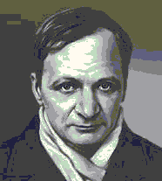
Андрей Платонович Платонов
(1899 - 1951)
"Жизнь сразу превратила меня из ребёнка во взрослого человека, лишая юности",- признавался
А. Платонов.

Slide 5

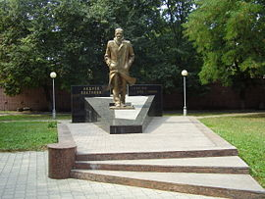
««Я всего лишь хочу быть человеком. Человек для меня – это редкость и праздник».
Памятник в Воронеже

Slide 6

?
Сострадание
Сочувствие
Милосердие
Гуманизм
Блаженный
Сокровенный
Кроткий
Смирный
Объясните
значение слов.
Есть ли
среди них
синонимы?

Slide 7
Прочитайте начало рассказа (от слов: «Давно, в старинное время…» до слов: «…вон и Юшка уж спать пошёл»).
Каким человеком предстаёт перед нами Юшка в начале произведения?
Где жил и работал Юшка?

Slide 8
Прочитайте эпизод «Юшка и дети»
Как дети относились к Юшке?
Как Юшка реагировал на жестокость детей?
Почему Юшка верит, что дети его любят?

Slide 9
Как взрослые относились к герою рассказа?
Как автор объясняет, почему взрослые обижали его?
Почему Юшка безропотно переносит издевательства сельчан?
Почему он их жалеет?
Прочитайте эпизод «Юшка и односельчане»

Slide 10
Как вы понимаете слова героя: «Они меня без понятия любят… Сердце в людях бывает слепое»?
Как герою удавалось сохранить доброжелательность, доброе отношение к людям и миру?
Что помогало Юшке жить?

Slide 11
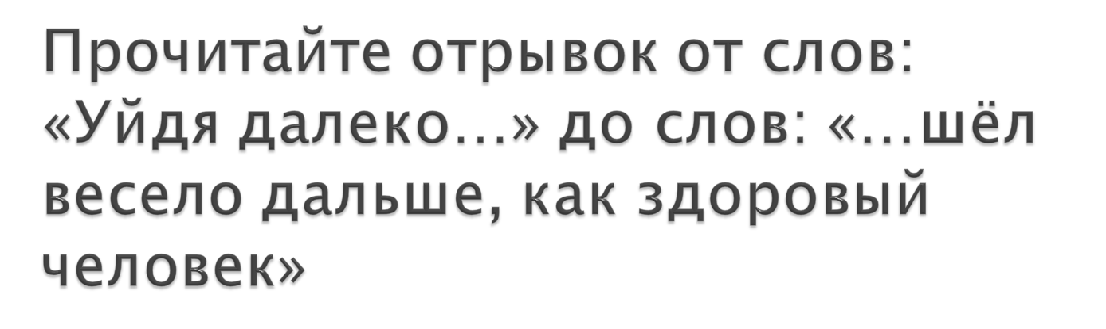
Как вы можете прокомментировать эти слова?

Slide 12

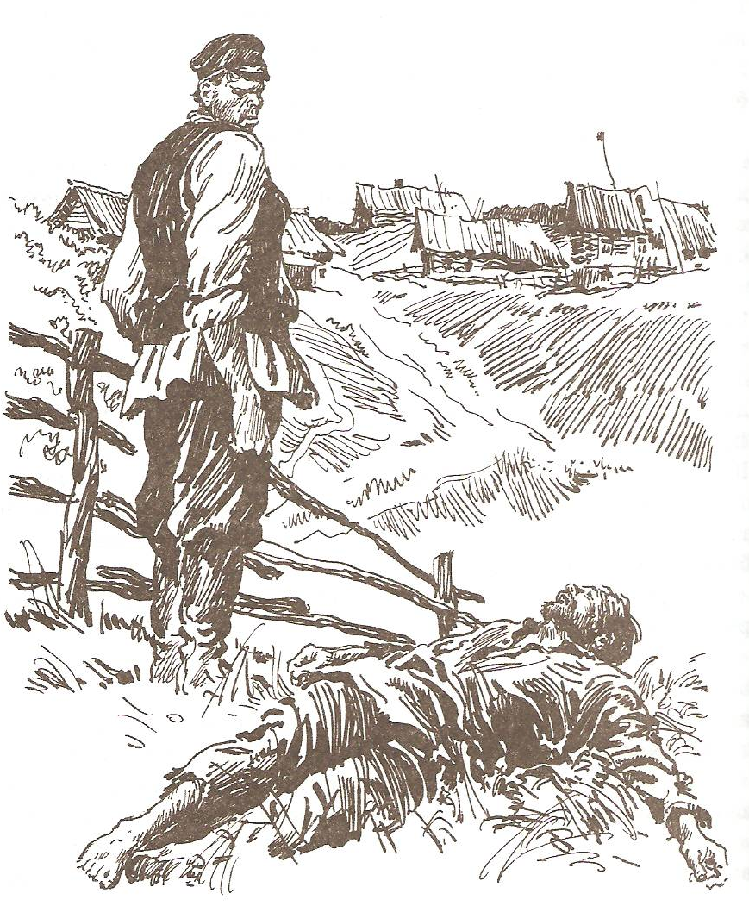
Хотел ли весёлый прохожий смерти Юшки?
Можем ли мы сделать вывод, что иногда душевная чёрствость может стоить человеку жизни?
Почему людям без Юшки стало грустно жить?
Кто из героев рассказа умел по-настоящему любить людей? В чём проявлялась его любовь?
Случайно ли приехавшую девушку называют «дочерью доброго Юшки»?
Почему к Юшке приложимы слова блаженный, сострадание, милосердие?

Slide 13
Тест
Назовите имя главного героя (не прозвище)
------------------
Ефим

Slide 14
Сколько лет главному герою?
-------------------------------------
40 лет

Slide 15
Где работал Юшка?
-------------------------------
в кузнице

Slide 16
Узнай героя:
«…глаза же у него были белые, как у слепца, и в них всегда стояла влага, как неостывающие слёзы».
---------------------------------------
«…большие серые глаза глядели так грустно, словно они готовы были вот-вот наполниться слезами…»
----------------------------------------
Юшка
воспитанница Юшки

Slide 17
Продолжи фразу:
«…Сердце в людях бывает _____________.»
«…Я жить родителями поставлен…я тоже всему _________________________.»
«К телу умершего пришли проститься с ним ______________________...»
слепое
свету нужен
все люди

Slide 18
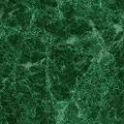
Умницы!

Slide 19
Работа с эпиграфом урока
Как вы думаете, подходят ли слова доктора Гааза для эпиграфа к нашему уроку? Почему?
Какие произведения отечественной литературы также проникнуты идеями милосердия?
"Спешите делать добро,
пока не стало поздно"
Ф. П. Гааз

Slide 20
Выразительное чтение стихотворения А. Яшина «Спешите делать добрые дела…»

Slide 21
Перекликается ли это стихотворение с рассказом Платонова?
Какие чувства вызвал у вас рассказ А. Платонова «Юшка»?
Над чем писатель заставил задуматься?
Кому из вас хочется в конце урока сказать герою произведения: «Прости нас, Юшка»?

Slide 22
Спасибо!
У вас добрые сердца!

Slide 23

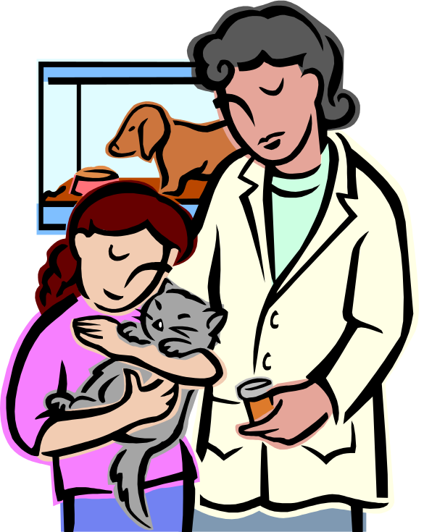
Напишите письменный ответ на вопрос: «Нужно ли нам сочувствие и сострадание?»

